Slide 1


Erste gemeinsame Präsentation von Projekten der Kriminalprävention
München, 16., 17. April 2012
Landespräventionsrat und Justizministerium
Nordrhein-Westfalen

Slide 2
Landespräventionsrat und Justizministerium Nordrhein-Westfalen
Landespräventionsrat:
Prävention der Internet- und Computerkriminalität
Justizministerium und Ministerium für Inneres und Kommunales:
Haus des Jugendrechts
Justizvollzug:
Übergangsmanagement, Ein Blick? Einblick!,
Trotz alledem, Podknast, Knastkultur

Slide 3

Hacking, Skimming, Phishing, Social Engineering,
Identitätsdiebstahl und andere Gefahren aus dem Netz für Bürger und Wirtschaft
Prävention von
Internet- und Computerkriminalität
Hier ein Bild oder Logo einfügen!

Slide 4
Prävention Internet- und Computerkriminalität
Sicheres Wirtschaften im Netz – Gefahren und Schutz der mittelständischen Wirtschaft
  Veranstaltung am 24. November 2011 im Marriott Hotel, Köln
    Allgemeine und besondere Gefahren für Unternehmen
    Präventionsmöglichkeiten, Zusammenarbeit von Wirtschaft und Sicherheitsbehörden

Slide 5
Prävention Internet- und Computerkriminalität
Filmreihe „Fallen im Internet“
  Themenschwerpunkte
    sicherer Waren- und Geldverkehr
    Nutzung sozialer Netzwerke
  Gefahrenbewusstsein wecken, Möglichkeiten des Schutzes aufzeigen, Ermittlungsansätze schaffen

Slide 6
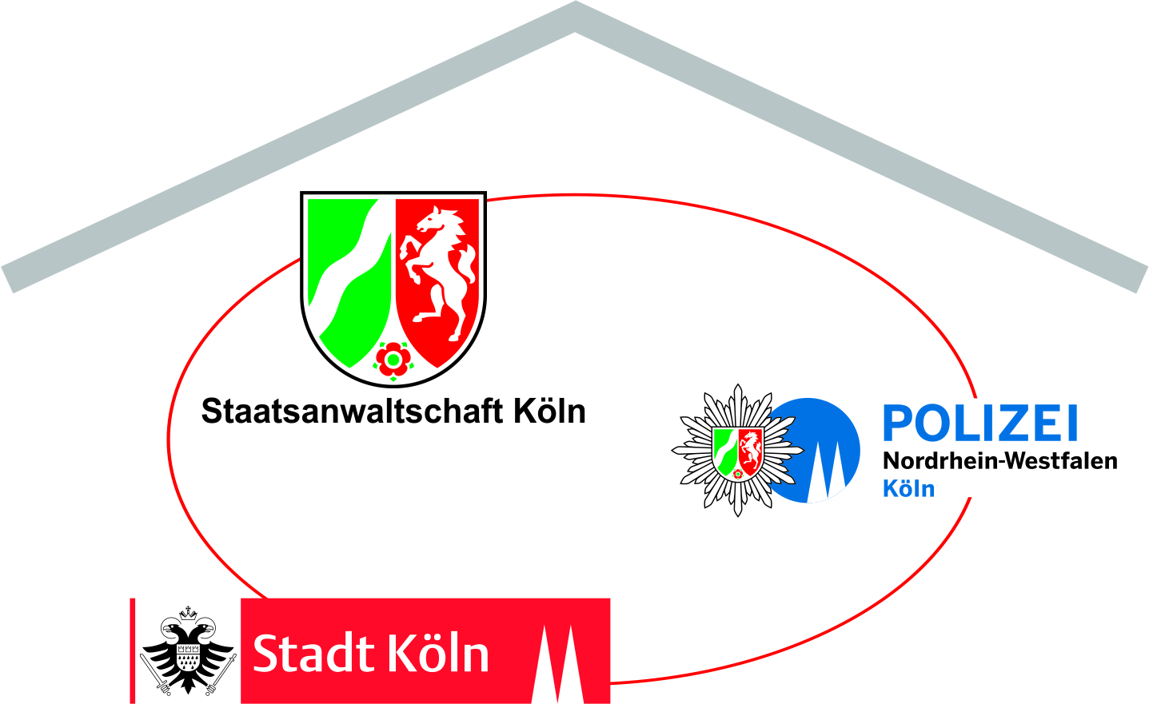
● Verfahren beschleunigen
● Kriminelle Karrieren beenden
● Sicherheit verbessern
Kölner Haus des Jugendrechts

Slide 7
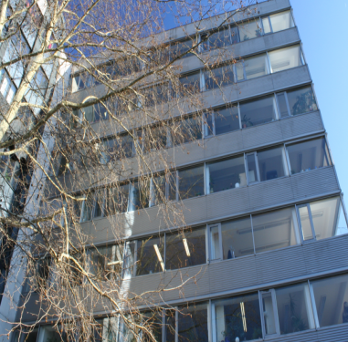
Kölner Haus des Jugendrechts
Staatsanwaltschaft Köln, Jugendamt Köln und Polizei Köln unter einem Dach
Gemeinsam gegen die Kriminalität von jugendlichen und heranwachsenden Intensivtätern
arbeitsteilig - zielorientiert - erfolgreich

Slide 8
Kölner Haus des Jugendrechts
Nachhaltige Verbesserungen
8
Notes:
<Bezeichnung der Veranstaltung>
01.08.2011
<Name>, Justizministerium Nordrhein-Westfalen
8

Slide 9


Strategien zur beruflichen Wiedereingliederung von (ehemaligen) Strafgefangenen in Nordrhein-Westfalen
Übergangs-management

Slide 10


Die Ursprünge: Das Sonderprogramm MABiS.NeT
3-Säulen-Strategie zur beruflichen Wiedereingliederung von (ehemaligen) Strafgefangenen www.mabis-net.de
1. Säule: Steigerung der Beschäftigungsfähigkeit durch arbeitsmarktnahe Qualifizierung im Strafvollzug
2. Säule: Vermittlung in Arbeit oder (Folge-)Ausbildung durch arbeitsmarktorientierte Entlassungsvorbereitung
3. Säule: Stabilisierung der Reintegration durch beschäftigungsorientierte Nachsorge

Slide 11

Die Neuerungen: Das Modellprojekt INA
Berufliche Reintegration von Gefangenen durch innovative Fallsteuerung aus einer Hand www.i-n-a.de
Integrationsplanung für Inhaftierte
Netzwerkbildung für Vollzugsanstalten
Arbeitsmarktintegration für Haftentlassene
Integration des Handlungskonzepts Case Management
Neue Leistungsstandards zur Entlassungsvorbereitung
Abbau von strukturellen Kooperationshürden

Slide 12
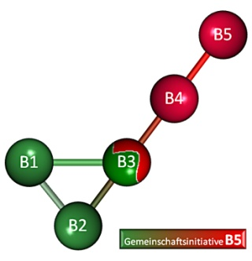
Die Zukunft: Die Gemeinschaftsinitiative B5
Fall- und organisationsübergreifende Vernetzung zur nachhaltigen Arbeitsmarktintegration von Gefangenen
B1: Berufliche Orientierung zur Integrationsplanung
B2: Berufsqualifizierung während der Haft
B3: Beschäftigungsvermittlung vor der Entlassung
B4: Beschäftigungsstabilisierung in der Nachsorge
B5: Beschäftigungsanalyse als Erfolgskontrolle

Slide 13

Gefangene übernehmen Verantwortung in der Kriminalprävention
Gefährdete Jugendliche erfahren Knast hautnah
Ein Blick?
Einblick!

Slide 14
Ein Blick? – Ein Blick!
Zielgruppe sind gefährdete Jugendliche aus
Schulen
beruflichen und anderen Förderungsmaßnahmen
der Bewährungshilfe
Einrichtungen der Jugendhilfe

Slide 15
Ein Blick? – Einblick!
Jugendliche erfahren die Wirklichkeit des Strafvollzuges ohne erhobenen Zeigefinger durch
Sehen der Funktionsräume
Hören der Lebensgeschichte der Inhaftierten
Spüren des Entzugs der Freiheit für kurze Zeit
Mitfühlen der Konsequenzen von kriminellem Verhalten

Slide 16
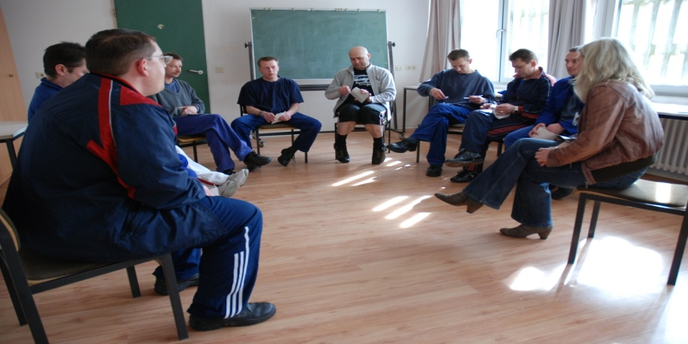
Strafgefangene üben Drogenabstinenz
- ein Rückfallpräventionstraining im geschlossenen Vollzug –
Trotz alledem
Hier ein Bild oder Logo einfügen!

Slide 17
Trotz alledem
motiviert und unterstützt, den Suchtkreislauf zu durchbrechen
fordert Drogenabstinenz zumindest für einen bestimmten Zeitraum
durchbricht mit seinen Rahmenbedingungen den klar geordneten Gefängnisalltag
zentraler Aspekt sind Vertrauensvorschuss und das individuelle Eingehen auf die Teilnehmer

Slide 18
Trotz alledem
Seit 2008 mit 10 Kursen über jeweils 4 Monate
Mit den Programmbestandteilen themenzentrierte Gesprächsgruppe, Malen, Sport und Einzelgespräche
Selbstevaluation
ein Kooperations-Projekt mit der Drogenberatung e.V. Bielefeld

Slide 19
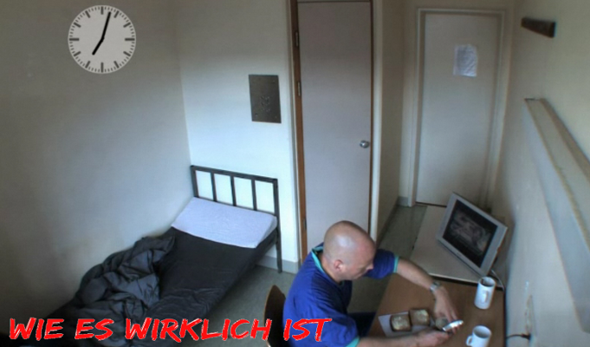
Von Aufklärung bis Transparenz –
Videos erstellt von Gefangenen trans-portieren Themen aus ihrem Knastalltag.
PODKNAST
Hier ein Bild oder Logo einfügen!

Slide 20
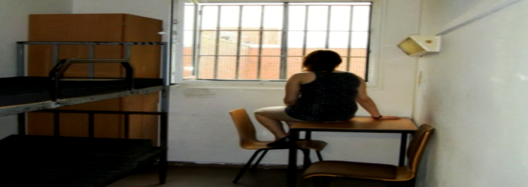
Podknast – wie es wirklich ist
Strafgefangene sollen soziale Kompetenzen erwerben,
sich mit ihrer Geschichte aber auch mit ihrem kriminellen Verhalten und den Ursachen hierfür auseinander setzen,
Medienkompetenz erlernen und trainieren.

Slide 21
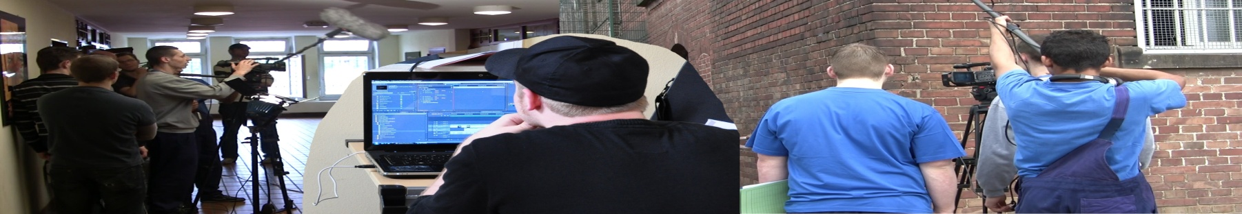
Podknast – wie es wirklich ist
Transparenz und Information zum Strafvollzug,
Aufklären von gefährdeten Jugendlichen über die Konsequenzen die aus einer Inhaftierung resultieren,
Quelle für Bewährungs-, Jugendhilfe, Drogenberater und Lehrer etc., um ein reales Bild vom Vollzug zu vermitteln

Slide 22

Kulturelle Aktivitäten aus dem Justizvollzug Nordrhein - Westfalen
Knastkultur
www.knastkultur.de

Slide 23
www.knastkultur.de
Musik, Kunst, Theater und Literaturprojekte im Vollzug
Veranstaltungskalender für die Öffentlichkeit
Ticketreservierungen für öffentliche Veranstaltungen.

